Slide 1
Procesos bioseguros
El conocimiento y la practica de la bioseguridad en la asistencia de enfermería, son de vital importancia para construir un cuidado de salud que pueda ayudar a controlar y/o disminuir el daño que se pueda generar durante la atención al paciente que acude a un establecimiento de salud.

Slide 2
Procesos bioseguros
Para las Unidades de hemodiálisis este daño es reconocido en las enfermedades virales contraídas durante la estancia del paciente renal en ésta terapia, que se constituye en una técnica invasiva.

Slide 3
Procesos bioseguros
El estándar esperado de desempeño en las (os) profesionales enfermeras (os) que trabajan en hemodiálisis, es un personal dotado de conocimientos y con un estricto cumplimiento de las normas de Bioseguridad.
Cuidado BIOSEGURO

Slide 4
Procesos bioseguros
Es relevante para la gestión de enfermería, identificar las fortalezas y debilidades del conocimiento y cumplimiento del personal en el contexto de Bioseguridad, dado que las Unidades de Hemodiálisis son consideradas de Alto Riesgo y el personal en riesgo mayor.

Slide 5
BIOSEGURIDAD
Conjunto de normas y procedimientos destinados a controlar los factores de riesgo biológico generados durante el proceso de atención al paciente.

Slide 6
PROCESOS BIOSEGUROS
Conjunto de acciones desarrolladas en la mas estricta adhesión a las normas de bioseguridad, para proteger la salud del personal y pacientes, y brindar seguridad frente a los riesgos biológicos.

Slide 7
Objetivo
Minimizar el riesgo potencial de accidentes
Identificar los riesgos con anterioridad para determinar las medidas de protección adecuadas
RIESGO “CERO”
NO EXISTE

Slide 8

RIESGO
PROBABILIDAD QUE OCURRA UN SUCESO ( accidente ) DEL QUE SE DERIVA UNA CONSECUENCIA NEGATIVA (daño )

Slide 9
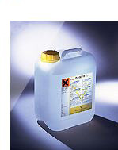
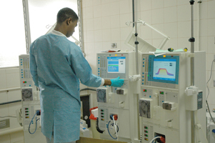
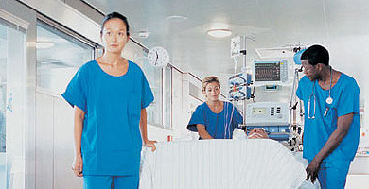
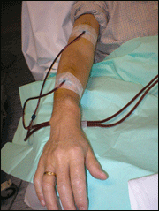
Riesgos Profesionales
Riesgos Biológicos
Riesgos Químicos
Riesgos Físicos
Riesgos Ergonómicos
Riesgos Psicosociales, etc.
RIESGO BIOLOGICO: Existe para el
equipo de salud desde que el primer
ser humano ayuda a otro a recuperar
su salud

Slide 10
ASPECTO CRITICO
ENFERMEDADES VIRALES
HVB
HVC
OTRAS: Citomegalovirus Toxoplasma, etc.
VIH

Slide 11
La transmisión de HIV por pinchazo de aguja es de 0.4% (1 / 250 )
La transmisión de HVB es de 30 a 40% de los individuos expuestos.
Tasas de HCV en UH es hasta 75% y HVB hasta 25% de los pacientes.
1/3 parte de los trabajadores refiere contaminación por pinchazos.
2/3 partes por mucosas de boca,nariz y ojos o lesiones en piel .

Slide 12
PRINCIPIOS
BIOSEGURIDAD
UNIVERSALIDAD
USO DE BARRERAS
MEDIOS DE ELIMINACION DE MATERIAL CONTAMINADO

Slide 13
DEFINICION AMPLIA
BIOSEGURIDAD:
Se define como el conjunto de medidas preventivas, destinadas a mantener el control de factores de riesgo laborales procedentes de agentes biológicos, físicos o químicos, logrando la prevención de impactos nocivos, asegurando que el desarrollo o producto final de dichos procedimientos no atenten contra la salud y seguridad de trabajadores de la salud, pacientes, visitantes y el medio ambiente.

Slide 14
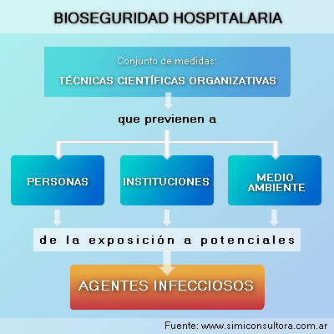
BIOSEGURIDAD

Slide 15
UNIDADES DE HEMODIALISIS
Las Unidades de hemodiálisis se consideran como áreas de alto riesgo en relación al control y prevención de la infección.
Esto es debido :
Al riesgo potencial que suponen los virus transmitidos por sangre,
El problema continuo de los organismos resistentes a los antibióticos
La utilización frecuente de técnicas invasivas y de uso de catéteres
El estado inmuno-comprometido de la mayoría de los pacientes.
A esto le tendríamos que sumar la edad avanzada de los pacientes que inician tratamiento sustitutivo renal y el estado de desnutrición en el que se encuentran muchos pacientes en diálisis.

Slide 16

PRECAUCIONES UNIVERSALES
Existen numerosos estudios que indican que los trabajadores sanitarios fallan sistemáticamente en el procedimiento de la higiene de manos siendo éste barato y sencillo.
La forma más frecuente de trasmisión de microorganismos patógenos entre pacientes, es la que se produce a través de las manos del personal (trasmisión cruzada).
Una de las justificaciones más comunes que se dan, es el tiempo que requiere esta maniobra, sobrecarga de trabajo o por desconocimiento.
La no disponibilidad de puntos de higiene de manos accesibles y cómodos, la intolerancia a productos utilizados para la higiene de manos, etc.

Slide 17

USO ADECUADO DE GUANTES: Precaución estándar para proteger al personal del contacto con fluidos
Para evitar la infección del personal al entrar en contacto con pacientes* con o sin Infecciones virales sobre todo de virus hematógenos como el VIH , VHB y el VHC) y con toda superficie ambiental y equipo
La utilización incorrecta de los guantes por una interpretación inadecuada de estas medidas.
* Portadores sanos, pero colonizados

Slide 18
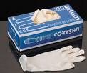
USO ADECUADO DE GUANTES: Precaución estándar para proteger al personal del contacto con fluidos
Los guantes, si no se utilizan correctamente (cambiándolos entre pacientes, o después de tocar cualquier superficie ambiental o equipos) pueden actuar como vehículos de transmisión de microorganismos.
Por lo tanto, tan importante como una correcta higiene de manos es una adecuada utilización de guantes, no usándolos cuando no es necesario y cambiándolos entre pacientes, distintas zonas del mismo paciente, etc.

Slide 19
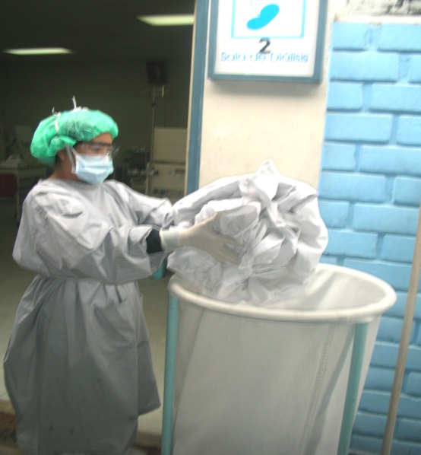
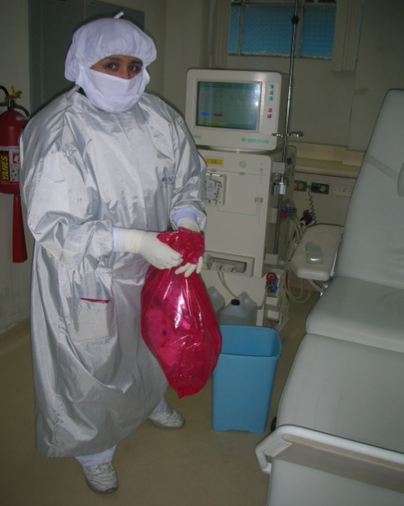
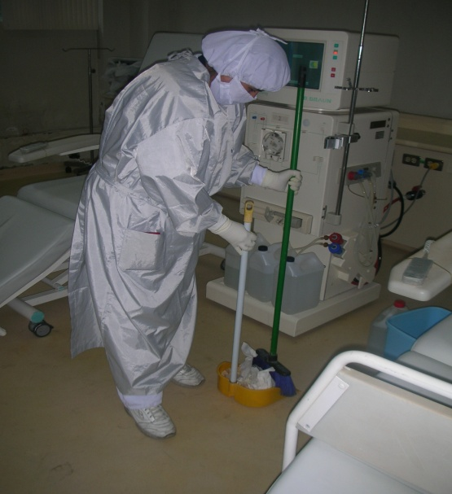
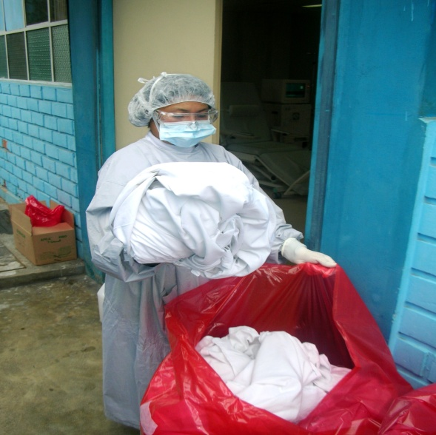
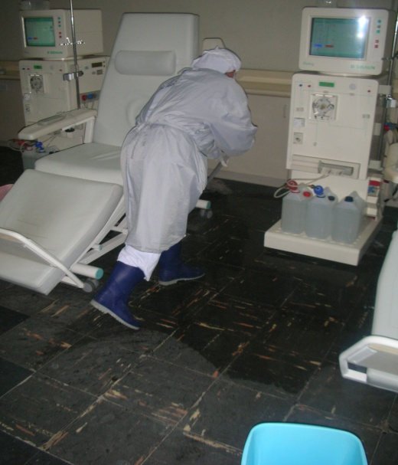
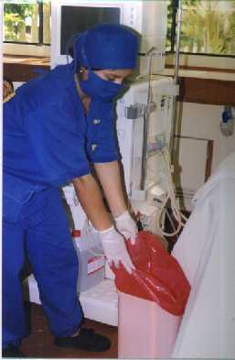
Limpieza y desinfección de la sala de tratamiento después de cada cambio de turno

Slide 20
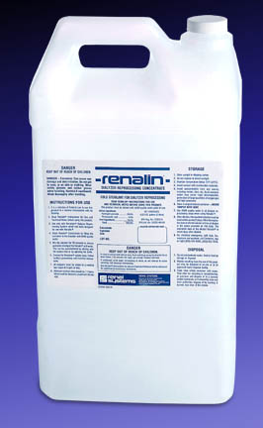
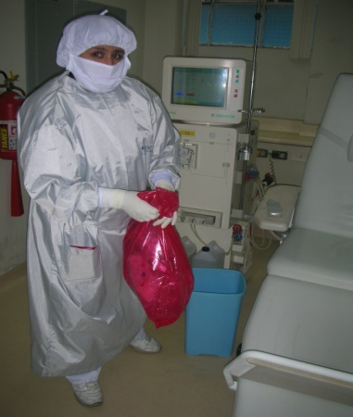

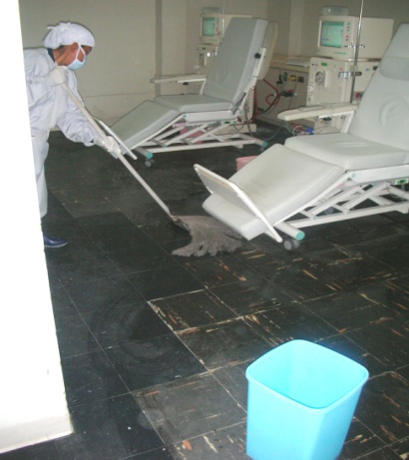

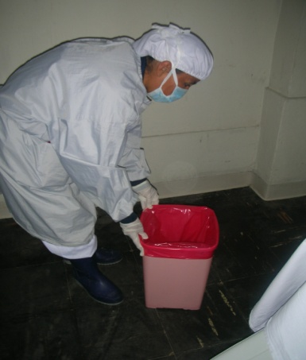
LIMPIEZA y DESINFECCION
EN SALA
1
2
3
4
DESCARTE
DE
PUNZO
CORTANTES
Retiro de contenedores
Retiro de bolsas de desecho
Retiro de desechos del piso
Trapeo con lejía al 1%
5
6
7
LIMPIEZA
DE
SILLONES
(ver guía)
Lavado de manos y uso de guantes descartables
Trapeo con pino
Colocar bolsa nueva a los contenedores

Slide 21
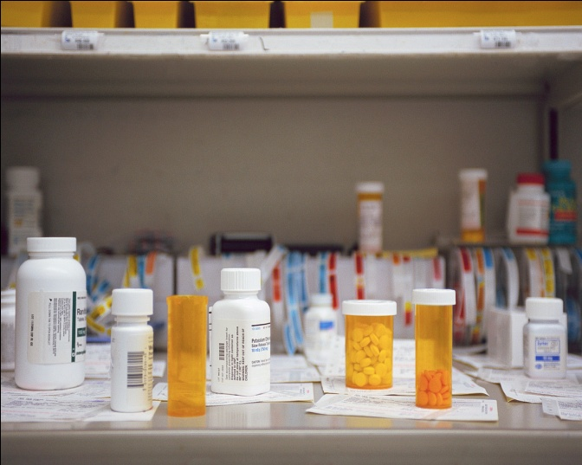
BIOSEGURIDAD EN LA SALA DE HEMODIALISIS
Prohibición de transporte común de medicación y viales para medicación, equipos y descartadores contaminados.
Prohibición de transporte común de elementos de uso directo en el paciente (carros o bandejas de transporte), de equipamiento.
Prohibición de la utilización de viales comunes para medicación.
Preparación centralizada de medicamentos

Slide 22
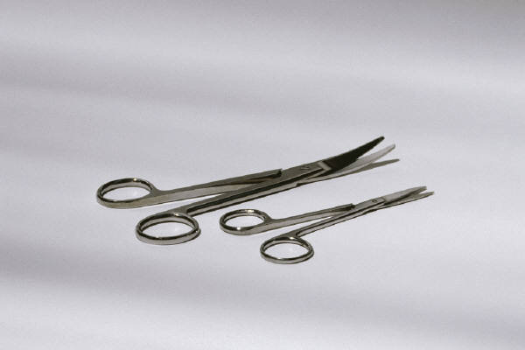
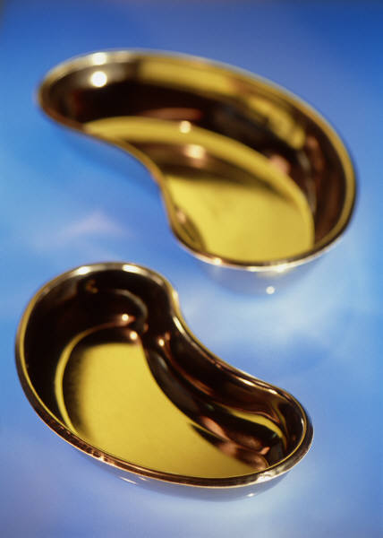
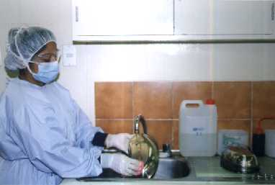
BIOSEGURIDAD EN LA SALA DE HEMODIALISIS
Descontaminación sistemática de elementos que entran en contacto con un paciente antes de volver al área limpia o entrar en contacto con otro paciente.

Slide 23
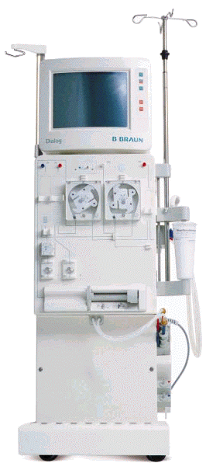
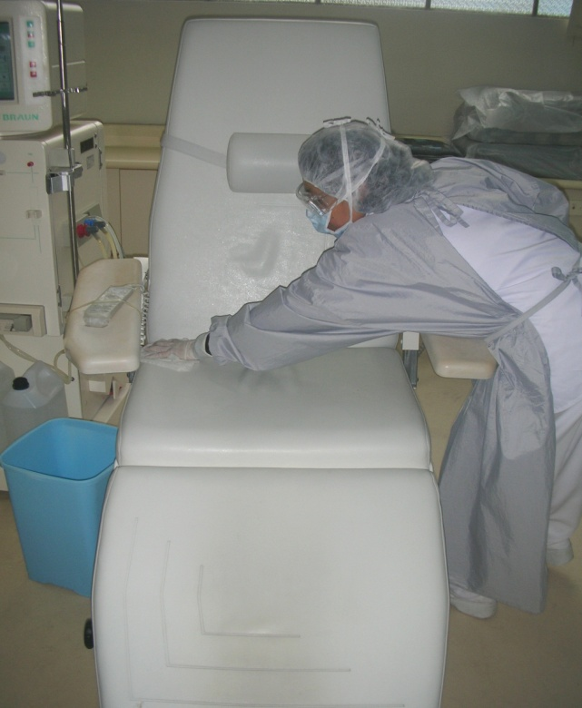
BIOSEGURIDAD EN LA SALA DE HEMODIALISIS
Limpieza, desinfección y esterilización de material reutilizable, máquinas de diálisis y de las superficies.

Slide 24
BIOSEGURIDAD EN LA SALA DE HEMODIALISIS
Delimitación de tiempos definidos
Aplicación de estrictas medidas asépticas en procesos invasivos
Eliminación de fluidos biocontaminados en recipientes o áreas especiales.
Mantenimiento de la individualidad de la atención del paciente
Delimitar el uso de equipos según condición serológica
Vigilancia, seguimiento y sectorización de pacientes según resultados de marcadores virales.
Adecuada eliminación de residuos biocontaminados

Slide 25
BIOSEGURIDAD EN LA SALA DE HEMODIALISIS
Manipulación de documentos, historia clínica adecuadamente, evitar contaminarlos
Cada vez que se manipule el sistema extracorpóreo con apertura del circuito cerrado, subir o bajar el nivel de las buretas, administración de medicamentos, etc., deberá realizarse previo lavado de mano y calzado de guantes nuevos.
De ocurrir sangrado del punto de canulación al realizar el abordaje del acceso vascular se deberá utilizar gasa estéril para limpiar y/o cubrir el punto de sangrado
Vigilar y asegurar que los protectores de transductores se mantengan permeables y limpios. En caso de que se contaminen con sangre cambiarlos por otros nuevos e indicar la revisión del protector de transductor interno de la maquina a fin; de existir contaminación interna, el equipo será retirado de la sala al final del tratamiento para la desinfección de línea y cambio de protector interno.

Slide 26
BIOSEGURIDAD EN LA SALA DE HEMODIALISIS
Mantenimiento de una equidistancia entre puesto y puesto
Instalación de cada sistema extracorpóreo con guantes limpios por cada dializador
Antes de iniciar el procedimiento de limpieza y desinfección del ambiente (pisos, sillones y maquinas) los coches, tensiómetros, y sillas deberán estar ubicado en un lugar que no interfiera con el procedimiento.
No deberá ingresar ningún material limpio para el nuevo turno antes de que la limpieza y desinfección se haya realizado.
Mantener todos los elementos o accesorios del paciente a utilizar debidamente protegido y libre de agente contaminantes.
Estricta separación entre área limpia y sucia.

Slide 27
BIOSEGURIDAD EN LA SALA DE HEMODIALISIS
En todo los casos de derrame de sangre: se procederá en forma inmediata con la limpieza y desinfección de la superficie en el orden siguiente:
  1. Usar guantes y secar el derrame con papel absorbente
  2. Lavado con agua y detergente
  3. Aplicar el hipoclorito de sodio al 1% y dejar actuar 10 minutos
Manejo adecuado de los tensiómetros evitando la manipulación con guantes potencialmente contaminados.
Descarte de frazadas que entran en contacto con el paciente.
Educación y reentrenamiento periódico del personal de las Unidades de Diálisis.

Slide 28
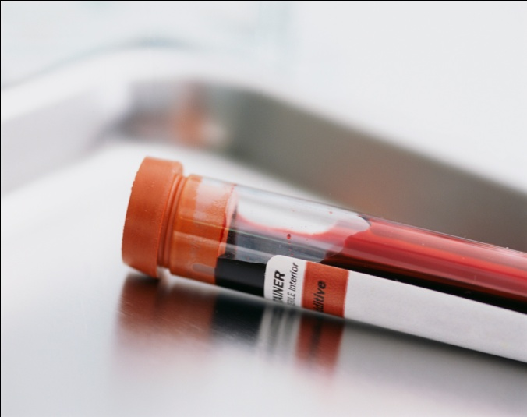
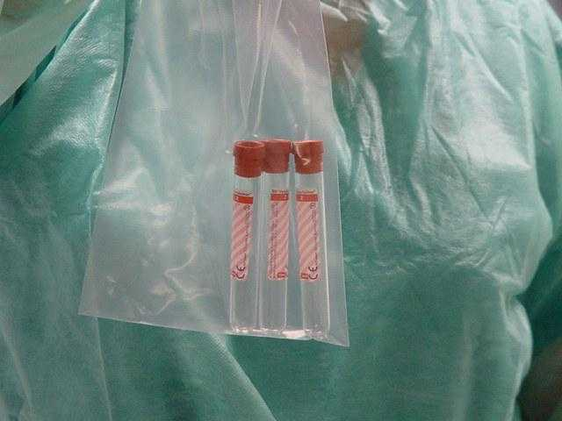
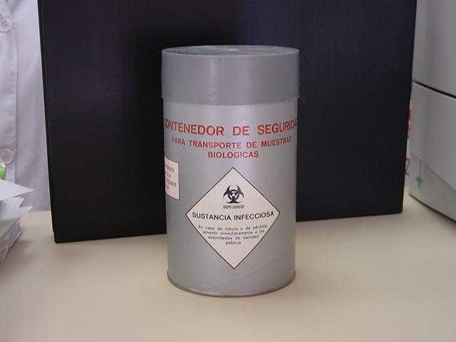
Recomendaciones Generales
MUESTRAS SANGUINEAS
Deberá ser transportada de manera segura, utilizando envases o recipientes que garanticen esta seguridad y que deberán estar debidamente identificados.
Cualquier contenedor primario contaminado debe ser transportado en un segundo contenedor .

Slide 29
Recomendaciones básicas para el manejo de accesos vasculares*
A) Catéteres
Uso de barreras de bioseguridad (guantes, mascarilla, gorros, protección ocular, delantal hemorrepelente).
Tanto el staff que efectúa la Conexión /desconexión del catéter, como el paciente, deben utilizar mascarilla y gorro.
Toda manipulación efectuada sobre el catéter debe ser hecha con técnica estéril, y evitando en todo momento la contaminación de los extremos de conexión, utilizando guantes estériles.
Se recomienda que el frasco de heparina a utilizarse sea destinado exclusivamente a este paciente y este procedimiento,y descartado después.
La piel circundante al sitio de salida debe ser tratada con solución antiséptica. Se debe tener precaución en la elección de los antisépticos, seleccionando aquellos que no alteren las propiedades del material del catéter, siguiendo las recomendaciones del fabricante

Slide 30
Recomendaciones básicas para el manejo de accesos vasculares
El orificio de salida debe ser cubierto con gasas estériles o apósitos transparentes no oclusivos. Deben ser cambiados en cada sesión o ante sangrado del sitio.
B) Fístula Arteriovenosa (FAV) y Prótesis vascular:
Implementar el lavado del brazo de la FAV previo a la conexión por parte del paciente, en la unidad de diálisis, con cualquier jabón, preferiblemente antiséptico. Dicho lavado debe ser no abrasivo, y se debe secar con toallas descartables.
Uso de barrera de protección personal
Antisepsia de la zona con técnica de barrido circular (yodopovidona 3!, alcohol 1!)
Lazos para la punción no compartidos
La punción debe ser completa, sin dejar parte de la aguja extraída, de modo que el cono de la misma cumpla la función de tapón hemostático y barrera mecánica.

Slide 31
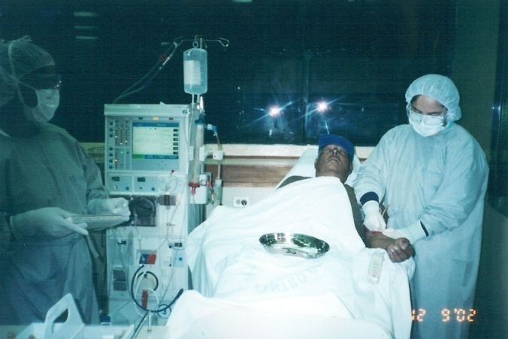
Recomendaciones básicas para el manejo de accesos vasculares
Preservar la higiene del rollo evitando su manipulación con guantes potencialmente contaminados.
En la desconexión la hemostasia debe hacerse con gasa estéril y presión unidigital, inmediatamente después de retirada la aguja.
Descarte inmediato de las agujas, evitando el traslado de las mismas en la sala, contando con descartadores de agujas próximos a los puestos de diálisis.
Implementar el lavado de manos del paciente y cuidador después del tratamiento de HD.

